Slide 1



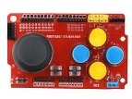

DIAGRAMA INFRAESTRUCTURA DEL SISTEMA
Servidor
Navegador
Firefox
HTTPS
Usuario
Módulo Joystick Shield
Base Datos MongoDB

